Slide 1
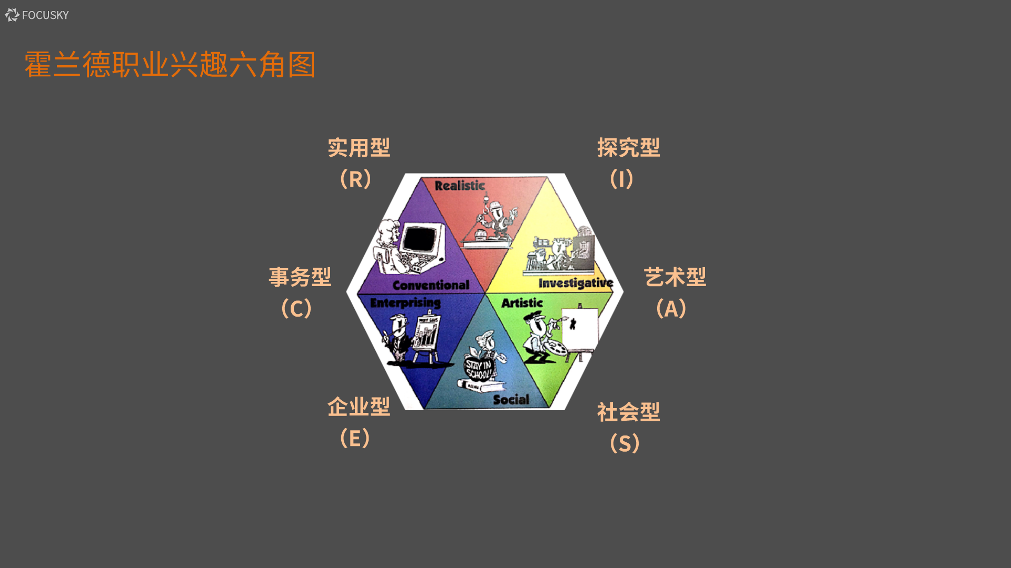
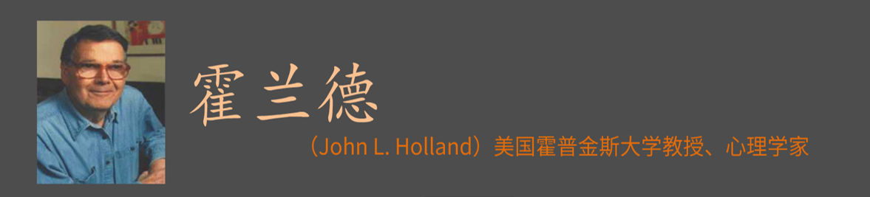
与物接触
事务处理
创意思考
与人接触

Slide 2
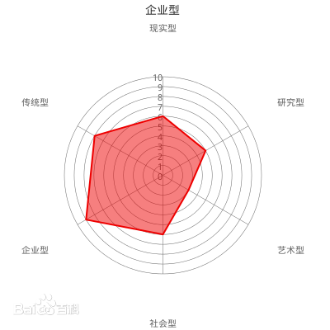
R
C
I
E
A
S

Slide 3
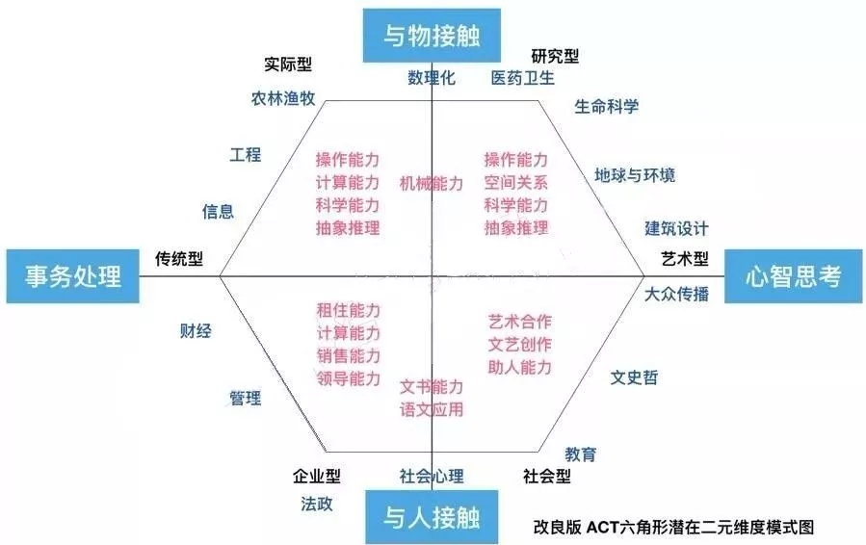
R
I
C
A
E
S

Slide 4
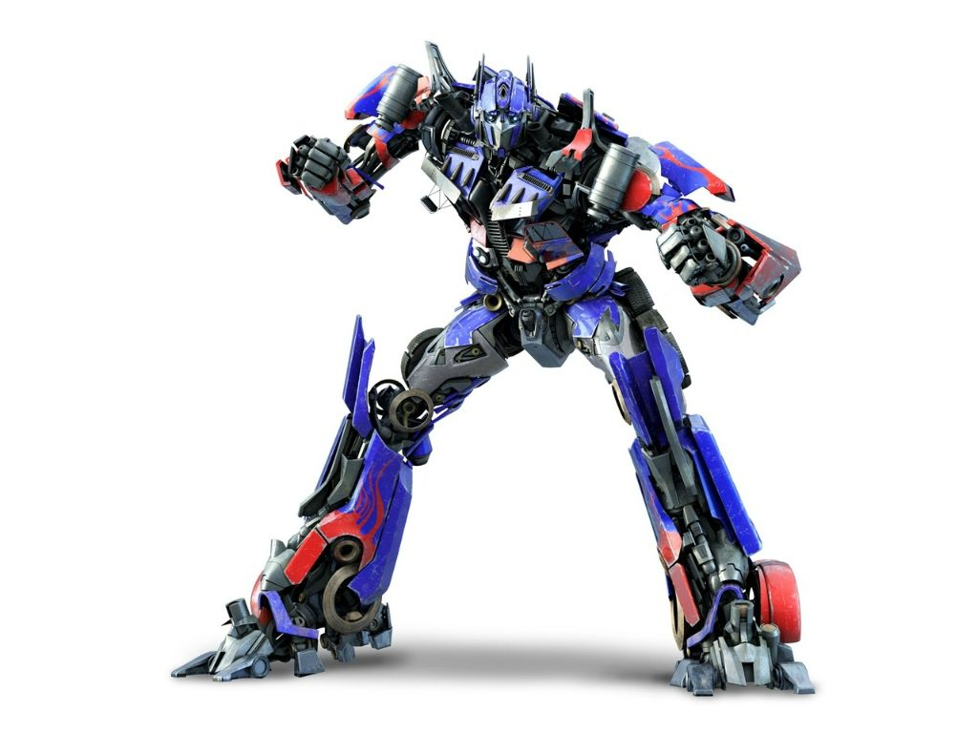

R→实用型
偏好具体任务
喜欢动手操作机器/工具
偏好户外运动
看重对实际成就的物质回报
喜欢从事机械、电子、土木、建筑等工作
学生发展中心
Notes:
乔布斯

Slide 5

I→探究型
崇尚和追求真理
喜欢从事抽象思维活动
求知欲强，喜欢动脑
喜欢分析、评估、解决问题
喜欢从事生物、化学、医药、数学、天文等工作
学生发展中心
Notes:
爱因斯坦，居里夫人

Slide 6

A→艺术型
追求美、自由和多样性
喜欢运用创造力和想象力工作
乐于创造新颖、与众不同的作品
喜欢自我表达、内省
喜欢从事音乐、写作、戏剧、绘画、设计、舞蹈等工作
学生发展中心
Notes:
杨丽萍：舞台灯光舞蹈动作的设计
许建树：服装设计师，范冰冰龙袍装，张静初孔雀装

Slide 7
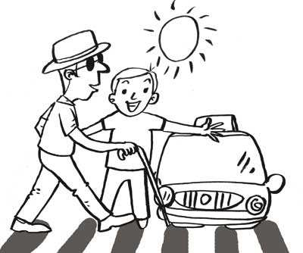
S→社会型
喜欢与人交往
乐于帮助、指导、关怀他人
重视社会义务和社会道德
有利他主义精神
喜欢从事教师、志愿服务、社工、医护等工作
学生发展中心
Notes:
邵逸夫

Slide 8
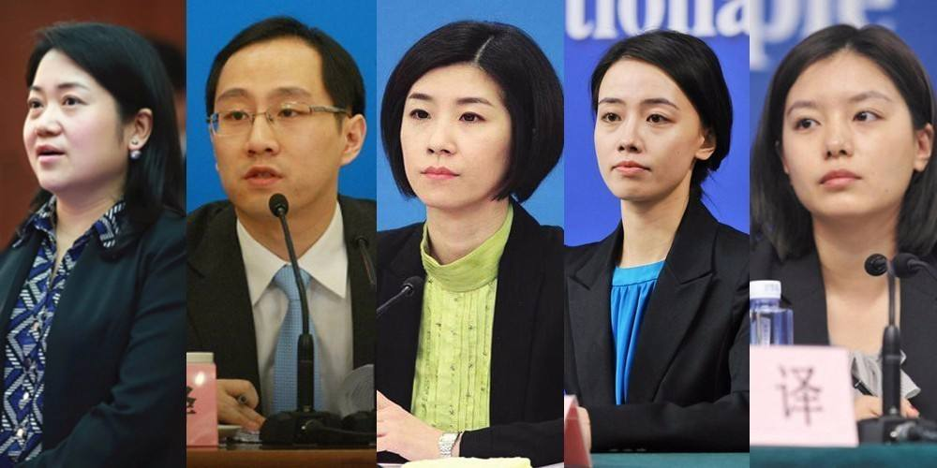
E→企业型
追求领导、管理、督导他人
有抱负、野心，敢冒险
喜欢以利益得失衡量，目标明确
喜欢说服和影响他人
喜欢从事管理、销售、司法、政治等工作
学生发展中心

Slide 9
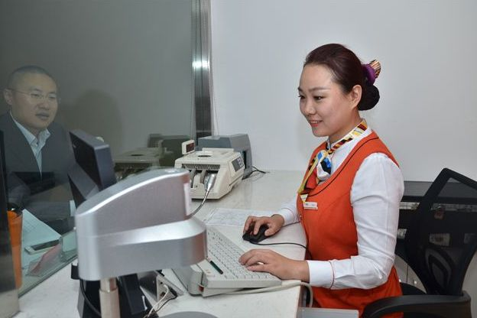
C→事务型
尊重权威和规章制度
喜欢按照计划、流程办事
喜欢接受他人的领导
关注细节、谨慎保守
喜欢从事银行、金融、会计、秘书等工作
学生发展中心
Notes:
外交翻译官

Slide 10

六种人的逻辑思考
数学老师在下课前出了一题很难的应用题，且算对的人月考加五分，眼看时间快到了，你会？

Slide 11
实用型
想要加五分而默默地算，即使下课了还是会继续默默地进行
探究型
觉得题目很有挑战性，既然开始想来就要想办法完成
艺术型
认为加不加分、算不算地出来都没关系~也不想浪费下课时间！
想问身边的人怎么算，如果算对了还会顺便教一下其他不会的同学
社会型
不太像要这么复杂的问题，觉得问别人比较快
企业型
会仔细检查自己运算的步骤，但也希望老师可以多给一些线索
事务型

Slide 12
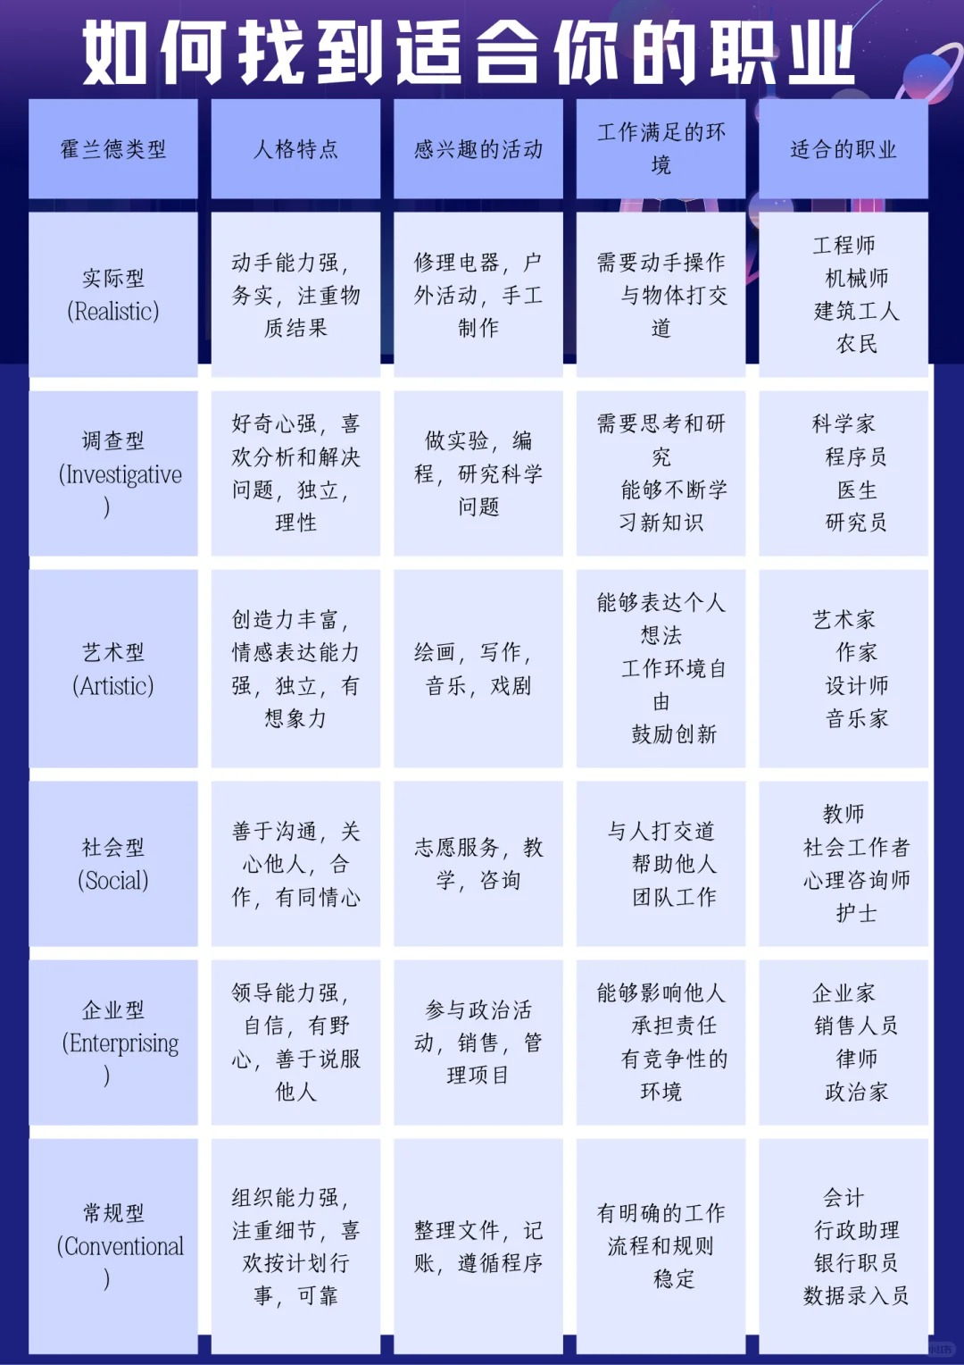
Notes:
1. 人工智能工程技术人员
定义：从事与人工智能相关算法、深度学习等多种技术的分析、研究、开发，并对人工智能系统进行设计、优化、运维、管理和应用的工程技术人员。
主要工作任务：
分析、研究人工智能算法、深度学习等技术并加以应用；
研究、开发、应用人工智能指令、算法；
规划、设计、开发基于人工智能算法的芯片；
研发、应用、优化语言识别、语义识别、图像识别、生物特征识别等人工智能技术；
设计、集成、管理、部署人工智能软硬件系统；
设计、开发人工智能系统解决方案。
2. 物联网工程技术人员
定义：从事物联网架构、平台、芯片、传感器、智能标签等技术的研究和开发，以及物联网工程的设计、测试、维护、管理和服务的工程技术人员。
主要工作任务：
研究、应用物联网技术、体系结构、协议和标准；
研究、设计、开发物联网专用芯片及软硬件系统；
规划、研究、设计物联网解决方案；
规划、设计、集成、部署物联网系统并指导工程实施；
安装、调测、维护并保障物联网系统的正常运行；
3.大数据工程技术人员
定义：从事大数据采集、清洗、分析、治理、挖掘等技术研究，并加以利用、管理、维护和服务的工程技术人员。
主要工作任务：
研究、开发大数据采集、清洗、存储及管理、分析及挖掘、展现及应用等技术；
研究、应用大数据平台体系架构、技术和标准；
设计、开发、集成、测试大数据软硬件系统；
大数据采集、大数据清洗、大数据建模与大数据分析；
管理、维护并保障大数据系统稳定运行；
监控、管理和保障大数据安全；
提供大数据的技术咨询和技术服务。
4.云计算工程技术人员
定义：从事云计算技术研究，云系统构建、部署、运维，云资源管理、应用和服务的工程技术人员。
主要工作任务：
研究、开发虚拟化、云平台、云资源管理和分发等云计算技术，以及大规模数据管理、分布式数据存储等相关技术；
研究、应用云计算技术、体系架构、协议和标准；
规划、设计、开发、集成、部署云计算系统；
管理、维护并保障云计算系统的稳定运行；
监控、保障云计算系统安全；
提供云计算系统的技术咨询和技术服务。
5.建筑信息模型技术员
定义：利用计算机软件进行工程实践过程中的模拟建造，以改进其全过程中工程工序的技术人员。
主要工作任务：
负责项目中建筑、结构、暖通、给排水、电气专业等BIM模型的搭建、复核、维护管理工作；
协同其它专业建模，并做碰撞检查；
BIM可视化设计：室内外渲染、虚拟漫游、建筑动画、虚拟施工周期等；
施工管理及后期运维。
6.电子竞技运营师
定义：在电竞产业从事组织活动及内容运营的人员。
主要工作任务：
进行电竞活动的整体策划和概念规划，设计并制定活动方案；
维护线上、线下媒体渠道关系，对电竞活动的主题、品牌进行宣传、推广、协调及监督；
分析评估电竞活动商业价值，设计活动赞助权益，并拓展与赞助商、承办商的合作；
协调电竞活动的各项资源，组织电竞活动；
制作和发布电竞活动的音视频内容，并评估发布效果；
对电竞活动进行总结报告，对相关档案进行管理；
7.电子竞技员
定义：从事不同类型电子竞技项目比赛、陪练、体验及活动表演的人员。
主要工作任务：
参加电子竞技项目比赛；
进行专业化的电子竞技项目陪练及代打活动；
收集和研究电竞战队动态、电竞游戏内容，提供专业的电竞数据分析；
参与电竞游戏的设计和策划，体验电竞游戏并提出建议；
参与电竞活动的表演。
8.无人机驾驶员
定义：通过远程控制设备，驾驶无人机完成既定飞行任务的人员。
主要工作任务：
安装、调试无人机电机、动力设备、浆叶及相应任务设备等；
根据任务规划航线；
根据飞行环境和气象条件校对飞行参数；
操控无人机完成既定飞行任务；
整理并分析采集数据；
评价飞行结果和工作效果；
检查、维护、整理无人机及任务设备。
9.数字化管理师
定义：利用数字化办公软件平台，进行企业及组织人员架构编辑、组织运营流程维护、工作流协同、大数据决策分析、企业上下游在线化连接，使企业组织在线、沟通在线、协同在线、业务在线、生态在线，实现企业经营管理在线化、数字化的人员。
主要工作任务：
将企业及组织人员架构编辑在数字化管理平台，负责制定企业数字化办公软件推进计划和落地实施方案，进行扁平可视化管理；
负责数字化办公所有模块的搭建和组织运转必备流程的维护，实现组织高效安全的沟通；
设定企业及组织工作流协同机制，实现知识经验的沉淀和共享；
通过业务流程和业务行为的在线化，实现企业的大数据决策分析；
以企业为中心的上下游和客户都实现在线化连接，用大数据优化整个生态的用户体验，不断提升生产销售效率。
10.农业经理人
定义：在农民专业合作社等农业经济合作组织中，从事农业生产组织、设备作业、技术支持、产品加工与销售等管理服务的人员。
主要工作任务：
搜集和分析农产品供求、客户需求数据等信息；
编制生产、服务经营方案和作业计划；
调度生产、服务人员，安排生产或服务项目；
指导生产、服务人员执行作业标准；
疏通营销渠道，维护客户关系；
组织产品加工、运输、营销；
评估生产、服务绩效，争取资金支持。
11.工业机器人系统操作员
定义：使用示教器、操作面板等人机交互设备及相关机械工具对工业机器人、工业机器人工作站或系统进行装配、编程、调试、工艺参数更改、工装夹具更换及其他辅助作业的人员。
主要工作任务：
按照工艺指导文件等相关文件的要求完成作业准备；
按照装配图、电气图、工艺文件等相关文件的要求，使用工具、仪器等进行工业机器人工作站或系统装配；
使用示教器、计算机、组态软件等相关软硬件工具对工业机器人、可编程逻辑控制器、人机交互界面、电机等设备和视觉、位置等传感器进行程序编制、单元功能调试和生产联调；
使用示教器、操作面板等人机交互设备进行生产过程的参数设定与修改、菜单功能的选择与配置、程序的选择与切换；
进行工业机器人系统工装夹具等装置的检查、确认、更换与复位；
观察工业机器人工作站或系统的状态变化并做相应操作，遇到异常情况执行急停操作等；
填写设备装调、操作等记录。
12.工业机器人系统运维员
定义：使用工具、量具、检测仪器及设备，对工业机器人、工业机器人工作站或系统进行数据采集、状态监测、故障分析与诊断、维修及预防性维护与保养作业的人员。
主要工作任务：
对工业机器人本体、末端执行器、周边装置等机械系统进行常规性检查、诊断；
对工业机器人电控系统、驱动系统、电源及线路等电气系统进行常规性检查、诊断；
根据维护保养手册，对工业机器人、工业机器人工作站或系统进行零位校准、防尘、更换电池、更换润滑油等维护保养；
使用测量设备采集工业机器人、工业机器人工作站或系统运行参数、工作状态等数据，进行监测；
对工业机器人工作站或系统的故障进行分析、诊断与维修；
编制工业机器人系统运行维护、维修报告。
13.物联网安装调试员
定义：利用检测仪器和专用工具，安装、配置、调试物联网产品与设备的人员。
主要工作任务：
产品和设备检查，检测物联网设备、感知模块、控制模块的质量；
组装物联网设备及相关附件，并选择位置进行安装与固定；
连接物联网设备电路，实现设备供电；
建立物联网设备与设备、设备与网络的连接，检测连接状态；
调整设备安装距离，优化物联网网络布局；
配置物联网网关和短距传输模块参数；
预防和解决物联网产品和网络系统中的网络瘫痪、中断等事件，确保物联
产品及网络的正常运行。
14.城市轨道交通线路工
定义：从事城市轨道交通线路设施施工、大修、维修及巡检的人员。
主要工作任务：
线路设备及附属设施的检查、检测；
线路的日常保养、维修及病害处理；
道岔的日常保养、维修及病害处理；
线路附属设施、设备的日常保养、维修及病害处理；
线路大修；
道岔大修；
线路附属设施设备大修。
本职业包含但不限于以下工种：钢轨探伤工
15.城市轨道交通列车检修工
定义：从事城市轨道交通列车接收、检修及调试的人员。
主要工作任务：
检查、检测、分解、组装以及调试列车机械系统的主要部件；
检查、清洁、更换、检修列车机械系统关键部件，测量、调整关键参数；
使用工具和技术手段测量、判断和处理城轨列车机械系统的故障；
检查和测试列车牵引系统、辅助供电系统的各项功能；
根据综合线路图，检查牵引控制回路、辅助控制回路各电气元件状态，测量和调整主要部件的电气参数；
使用工具和技术手段测量、判断和处理城轨列车电气系统控制回路故障；
检查、调试整列列车性能，确保列车出库状态。
本职业包括但不限于以下工种：城轨电动列车检修工（机械）、城轨电动列车检修工（电气）。
新增工种：
在家政服务员（4-10-01-06）下增设母婴护理员工种
在农业技术员（5-05-01-00）下增设茶园管理员工种
在经济昆虫产品加工工（5-05-06-06）下增设蜂产品品评员工种
在品酒师（6-02-06-07）下增设酒体设计师工种
更改职业名称的职业：
电子音乐编辑（2-10-02-06）更改为电子音乐制作师
在《中华人民共和国职业分类大典（2015年版）》中第四大类下增设企业人力资源管理师职业，职业编码为4-07-03-04
鉴定估价师（4-05-05-02）下设的工种二手车鉴定评估师更改为机动车鉴定评估师

Slide 13
兴趣代码
第一码：主要兴趣
第二码：工作风格
第三码：变数较大
我最想去的是：__________岛
其次是：__________岛
最后是：__________岛
R
S
E
A
C
I

Slide 14
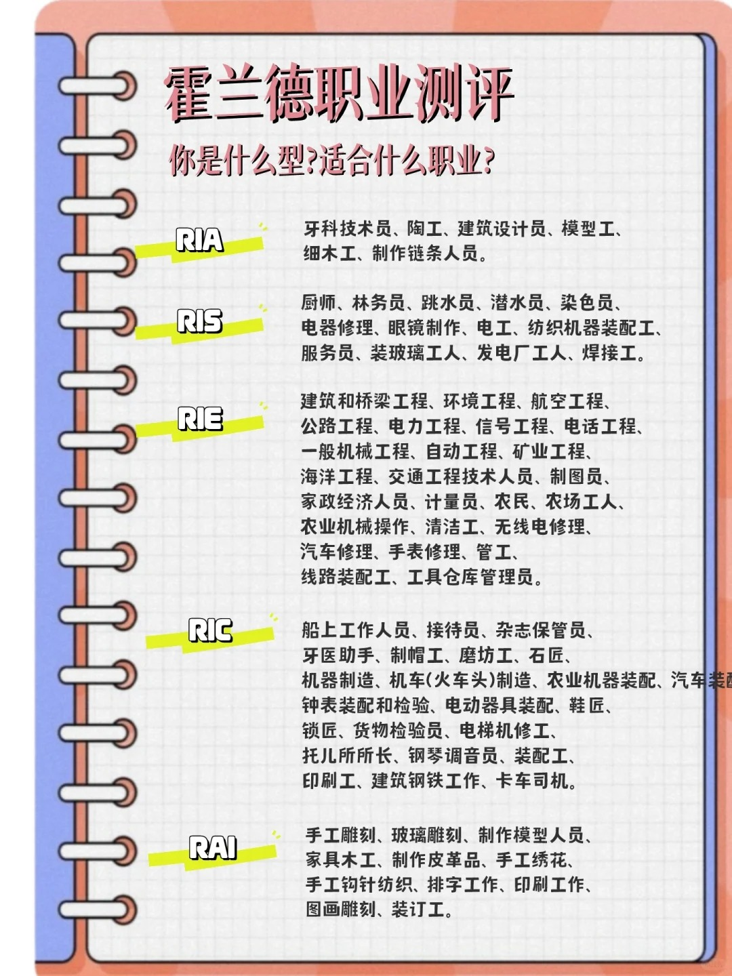
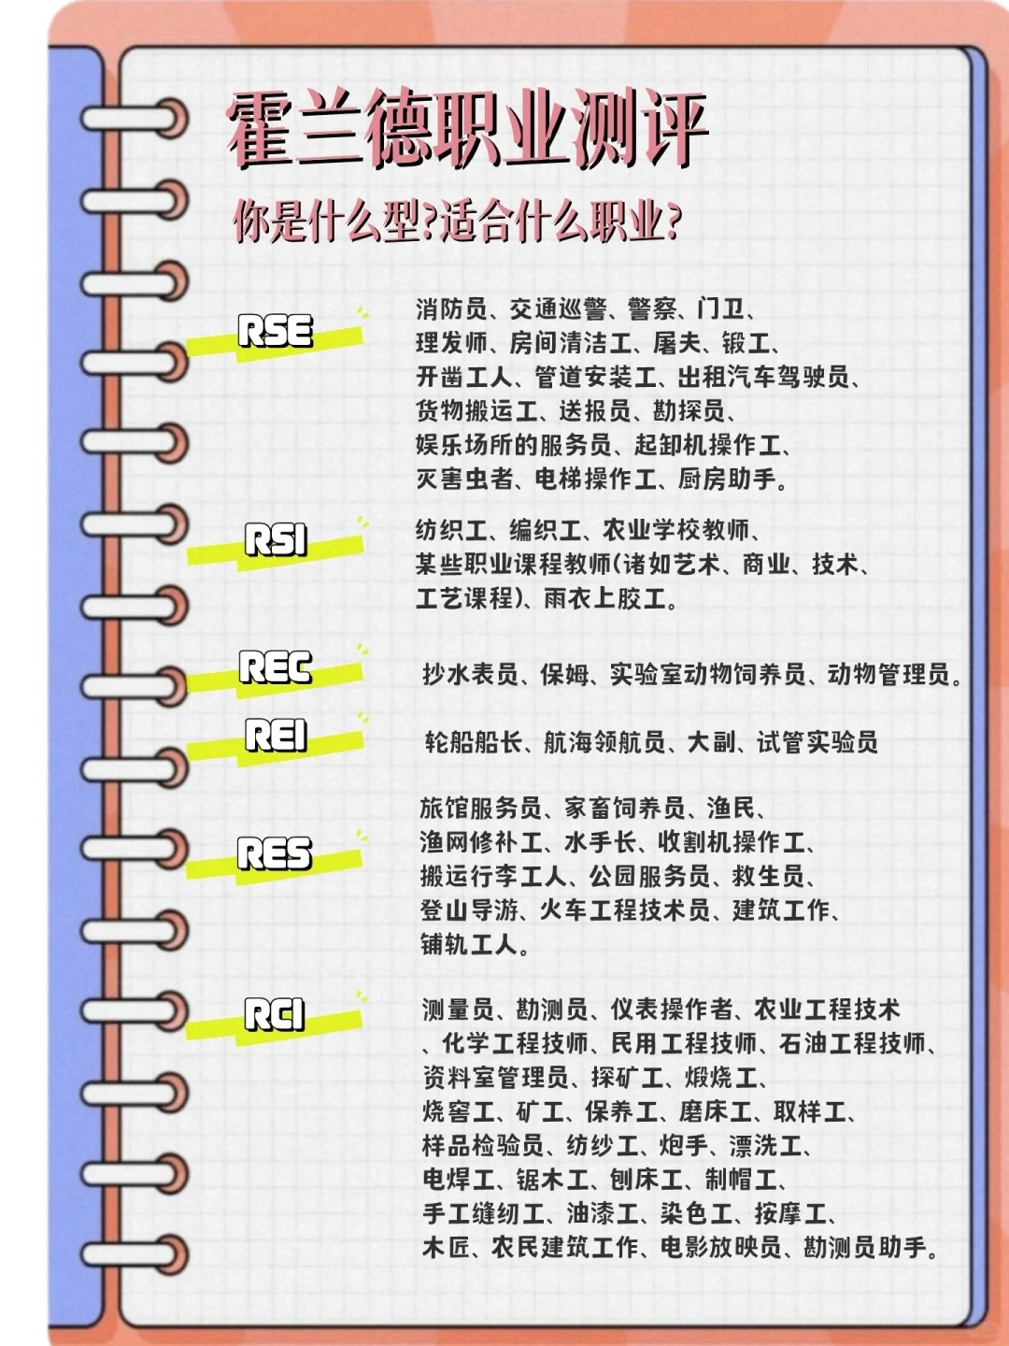
Notes:
1. 人工智能工程技术人员
定义：从事与人工智能相关算法、深度学习等多种技术的分析、研究、开发，并对人工智能系统进行设计、优化、运维、管理和应用的工程技术人员。
主要工作任务：
分析、研究人工智能算法、深度学习等技术并加以应用；
研究、开发、应用人工智能指令、算法；
规划、设计、开发基于人工智能算法的芯片；
研发、应用、优化语言识别、语义识别、图像识别、生物特征识别等人工智能技术；
设计、集成、管理、部署人工智能软硬件系统；
设计、开发人工智能系统解决方案。
2. 物联网工程技术人员
定义：从事物联网架构、平台、芯片、传感器、智能标签等技术的研究和开发，以及物联网工程的设计、测试、维护、管理和服务的工程技术人员。
主要工作任务：
研究、应用物联网技术、体系结构、协议和标准；
研究、设计、开发物联网专用芯片及软硬件系统；
规划、研究、设计物联网解决方案；
规划、设计、集成、部署物联网系统并指导工程实施；
安装、调测、维护并保障物联网系统的正常运行；
3.大数据工程技术人员
定义：从事大数据采集、清洗、分析、治理、挖掘等技术研究，并加以利用、管理、维护和服务的工程技术人员。
主要工作任务：
研究、开发大数据采集、清洗、存储及管理、分析及挖掘、展现及应用等技术；
研究、应用大数据平台体系架构、技术和标准；
设计、开发、集成、测试大数据软硬件系统；
大数据采集、大数据清洗、大数据建模与大数据分析；
管理、维护并保障大数据系统稳定运行；
监控、管理和保障大数据安全；
提供大数据的技术咨询和技术服务。
4.云计算工程技术人员
定义：从事云计算技术研究，云系统构建、部署、运维，云资源管理、应用和服务的工程技术人员。
主要工作任务：
研究、开发虚拟化、云平台、云资源管理和分发等云计算技术，以及大规模数据管理、分布式数据存储等相关技术；
研究、应用云计算技术、体系架构、协议和标准；
规划、设计、开发、集成、部署云计算系统；
管理、维护并保障云计算系统的稳定运行；
监控、保障云计算系统安全；
提供云计算系统的技术咨询和技术服务。
5.建筑信息模型技术员
定义：利用计算机软件进行工程实践过程中的模拟建造，以改进其全过程中工程工序的技术人员。
主要工作任务：
负责项目中建筑、结构、暖通、给排水、电气专业等BIM模型的搭建、复核、维护管理工作；
协同其它专业建模，并做碰撞检查；
BIM可视化设计：室内外渲染、虚拟漫游、建筑动画、虚拟施工周期等；
施工管理及后期运维。
6.电子竞技运营师
定义：在电竞产业从事组织活动及内容运营的人员。
主要工作任务：
进行电竞活动的整体策划和概念规划，设计并制定活动方案；
维护线上、线下媒体渠道关系，对电竞活动的主题、品牌进行宣传、推广、协调及监督；
分析评估电竞活动商业价值，设计活动赞助权益，并拓展与赞助商、承办商的合作；
协调电竞活动的各项资源，组织电竞活动；
制作和发布电竞活动的音视频内容，并评估发布效果；
对电竞活动进行总结报告，对相关档案进行管理；
7.电子竞技员
定义：从事不同类型电子竞技项目比赛、陪练、体验及活动表演的人员。
主要工作任务：
参加电子竞技项目比赛；
进行专业化的电子竞技项目陪练及代打活动；
收集和研究电竞战队动态、电竞游戏内容，提供专业的电竞数据分析；
参与电竞游戏的设计和策划，体验电竞游戏并提出建议；
参与电竞活动的表演。
8.无人机驾驶员
定义：通过远程控制设备，驾驶无人机完成既定飞行任务的人员。
主要工作任务：
安装、调试无人机电机、动力设备、浆叶及相应任务设备等；
根据任务规划航线；
根据飞行环境和气象条件校对飞行参数；
操控无人机完成既定飞行任务；
整理并分析采集数据；
评价飞行结果和工作效果；
检查、维护、整理无人机及任务设备。
9.数字化管理师
定义：利用数字化办公软件平台，进行企业及组织人员架构编辑、组织运营流程维护、工作流协同、大数据决策分析、企业上下游在线化连接，使企业组织在线、沟通在线、协同在线、业务在线、生态在线，实现企业经营管理在线化、数字化的人员。
主要工作任务：
将企业及组织人员架构编辑在数字化管理平台，负责制定企业数字化办公软件推进计划和落地实施方案，进行扁平可视化管理；
负责数字化办公所有模块的搭建和组织运转必备流程的维护，实现组织高效安全的沟通；
设定企业及组织工作流协同机制，实现知识经验的沉淀和共享；
通过业务流程和业务行为的在线化，实现企业的大数据决策分析；
以企业为中心的上下游和客户都实现在线化连接，用大数据优化整个生态的用户体验，不断提升生产销售效率。
10.农业经理人
定义：在农民专业合作社等农业经济合作组织中，从事农业生产组织、设备作业、技术支持、产品加工与销售等管理服务的人员。
主要工作任务：
搜集和分析农产品供求、客户需求数据等信息；
编制生产、服务经营方案和作业计划；
调度生产、服务人员，安排生产或服务项目；
指导生产、服务人员执行作业标准；
疏通营销渠道，维护客户关系；
组织产品加工、运输、营销；
评估生产、服务绩效，争取资金支持。
11.工业机器人系统操作员
定义：使用示教器、操作面板等人机交互设备及相关机械工具对工业机器人、工业机器人工作站或系统进行装配、编程、调试、工艺参数更改、工装夹具更换及其他辅助作业的人员。
主要工作任务：
按照工艺指导文件等相关文件的要求完成作业准备；
按照装配图、电气图、工艺文件等相关文件的要求，使用工具、仪器等进行工业机器人工作站或系统装配；
使用示教器、计算机、组态软件等相关软硬件工具对工业机器人、可编程逻辑控制器、人机交互界面、电机等设备和视觉、位置等传感器进行程序编制、单元功能调试和生产联调；
使用示教器、操作面板等人机交互设备进行生产过程的参数设定与修改、菜单功能的选择与配置、程序的选择与切换；
进行工业机器人系统工装夹具等装置的检查、确认、更换与复位；
观察工业机器人工作站或系统的状态变化并做相应操作，遇到异常情况执行急停操作等；
填写设备装调、操作等记录。
12.工业机器人系统运维员
定义：使用工具、量具、检测仪器及设备，对工业机器人、工业机器人工作站或系统进行数据采集、状态监测、故障分析与诊断、维修及预防性维护与保养作业的人员。
主要工作任务：
对工业机器人本体、末端执行器、周边装置等机械系统进行常规性检查、诊断；
对工业机器人电控系统、驱动系统、电源及线路等电气系统进行常规性检查、诊断；
根据维护保养手册，对工业机器人、工业机器人工作站或系统进行零位校准、防尘、更换电池、更换润滑油等维护保养；
使用测量设备采集工业机器人、工业机器人工作站或系统运行参数、工作状态等数据，进行监测；
对工业机器人工作站或系统的故障进行分析、诊断与维修；
编制工业机器人系统运行维护、维修报告。
13.物联网安装调试员
定义：利用检测仪器和专用工具，安装、配置、调试物联网产品与设备的人员。
主要工作任务：
产品和设备检查，检测物联网设备、感知模块、控制模块的质量；
组装物联网设备及相关附件，并选择位置进行安装与固定；
连接物联网设备电路，实现设备供电；
建立物联网设备与设备、设备与网络的连接，检测连接状态；
调整设备安装距离，优化物联网网络布局；
配置物联网网关和短距传输模块参数；
预防和解决物联网产品和网络系统中的网络瘫痪、中断等事件，确保物联
产品及网络的正常运行。
14.城市轨道交通线路工
定义：从事城市轨道交通线路设施施工、大修、维修及巡检的人员。
主要工作任务：
线路设备及附属设施的检查、检测；
线路的日常保养、维修及病害处理；
道岔的日常保养、维修及病害处理；
线路附属设施、设备的日常保养、维修及病害处理；
线路大修；
道岔大修；
线路附属设施设备大修。
本职业包含但不限于以下工种：钢轨探伤工
15.城市轨道交通列车检修工
定义：从事城市轨道交通列车接收、检修及调试的人员。
主要工作任务：
检查、检测、分解、组装以及调试列车机械系统的主要部件；
检查、清洁、更换、检修列车机械系统关键部件，测量、调整关键参数；
使用工具和技术手段测量、判断和处理城轨列车机械系统的故障；
检查和测试列车牵引系统、辅助供电系统的各项功能；
根据综合线路图，检查牵引控制回路、辅助控制回路各电气元件状态，测量和调整主要部件的电气参数；
使用工具和技术手段测量、判断和处理城轨列车电气系统控制回路故障；
检查、调试整列列车性能，确保列车出库状态。
本职业包括但不限于以下工种：城轨电动列车检修工（机械）、城轨电动列车检修工（电气）。
新增工种：
在家政服务员（4-10-01-06）下增设母婴护理员工种
在农业技术员（5-05-01-00）下增设茶园管理员工种
在经济昆虫产品加工工（5-05-06-06）下增设蜂产品品评员工种
在品酒师（6-02-06-07）下增设酒体设计师工种
更改职业名称的职业：
电子音乐编辑（2-10-02-06）更改为电子音乐制作师
在《中华人民共和国职业分类大典（2015年版）》中第四大类下增设企业人力资源管理师职业，职业编码为4-07-03-04
鉴定估价师（4-05-05-02）下设的工种二手车鉴定评估师更改为机动车鉴定评估师

Slide 15
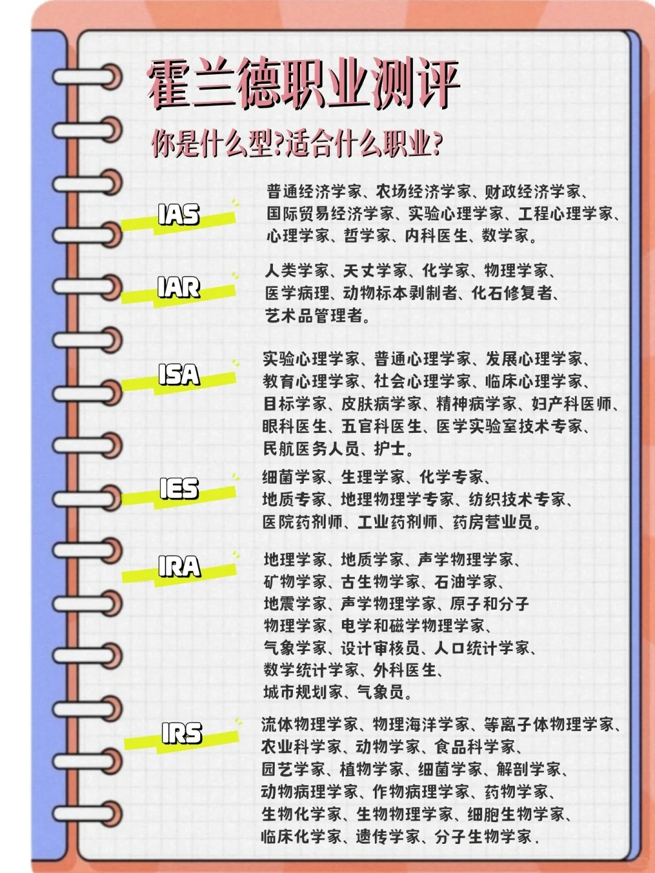
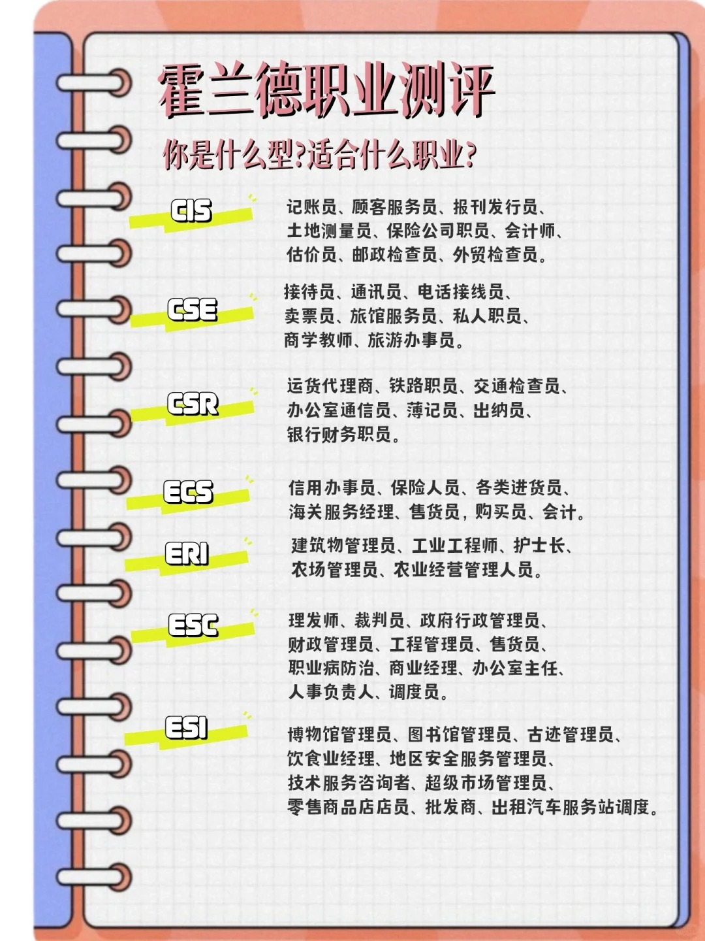
Notes:
1. 人工智能工程技术人员
定义：从事与人工智能相关算法、深度学习等多种技术的分析、研究、开发，并对人工智能系统进行设计、优化、运维、管理和应用的工程技术人员。
主要工作任务：
分析、研究人工智能算法、深度学习等技术并加以应用；
研究、开发、应用人工智能指令、算法；
规划、设计、开发基于人工智能算法的芯片；
研发、应用、优化语言识别、语义识别、图像识别、生物特征识别等人工智能技术；
设计、集成、管理、部署人工智能软硬件系统；
设计、开发人工智能系统解决方案。
2. 物联网工程技术人员
定义：从事物联网架构、平台、芯片、传感器、智能标签等技术的研究和开发，以及物联网工程的设计、测试、维护、管理和服务的工程技术人员。
主要工作任务：
研究、应用物联网技术、体系结构、协议和标准；
研究、设计、开发物联网专用芯片及软硬件系统；
规划、研究、设计物联网解决方案；
规划、设计、集成、部署物联网系统并指导工程实施；
安装、调测、维护并保障物联网系统的正常运行；
3.大数据工程技术人员
定义：从事大数据采集、清洗、分析、治理、挖掘等技术研究，并加以利用、管理、维护和服务的工程技术人员。
主要工作任务：
研究、开发大数据采集、清洗、存储及管理、分析及挖掘、展现及应用等技术；
研究、应用大数据平台体系架构、技术和标准；
设计、开发、集成、测试大数据软硬件系统；
大数据采集、大数据清洗、大数据建模与大数据分析；
管理、维护并保障大数据系统稳定运行；
监控、管理和保障大数据安全；
提供大数据的技术咨询和技术服务。
4.云计算工程技术人员
定义：从事云计算技术研究，云系统构建、部署、运维，云资源管理、应用和服务的工程技术人员。
主要工作任务：
研究、开发虚拟化、云平台、云资源管理和分发等云计算技术，以及大规模数据管理、分布式数据存储等相关技术；
研究、应用云计算技术、体系架构、协议和标准；
规划、设计、开发、集成、部署云计算系统；
管理、维护并保障云计算系统的稳定运行；
监控、保障云计算系统安全；
提供云计算系统的技术咨询和技术服务。
5.建筑信息模型技术员
定义：利用计算机软件进行工程实践过程中的模拟建造，以改进其全过程中工程工序的技术人员。
主要工作任务：
负责项目中建筑、结构、暖通、给排水、电气专业等BIM模型的搭建、复核、维护管理工作；
协同其它专业建模，并做碰撞检查；
BIM可视化设计：室内外渲染、虚拟漫游、建筑动画、虚拟施工周期等；
施工管理及后期运维。
6.电子竞技运营师
定义：在电竞产业从事组织活动及内容运营的人员。
主要工作任务：
进行电竞活动的整体策划和概念规划，设计并制定活动方案；
维护线上、线下媒体渠道关系，对电竞活动的主题、品牌进行宣传、推广、协调及监督；
分析评估电竞活动商业价值，设计活动赞助权益，并拓展与赞助商、承办商的合作；
协调电竞活动的各项资源，组织电竞活动；
制作和发布电竞活动的音视频内容，并评估发布效果；
对电竞活动进行总结报告，对相关档案进行管理；
7.电子竞技员
定义：从事不同类型电子竞技项目比赛、陪练、体验及活动表演的人员。
主要工作任务：
参加电子竞技项目比赛；
进行专业化的电子竞技项目陪练及代打活动；
收集和研究电竞战队动态、电竞游戏内容，提供专业的电竞数据分析；
参与电竞游戏的设计和策划，体验电竞游戏并提出建议；
参与电竞活动的表演。
8.无人机驾驶员
定义：通过远程控制设备，驾驶无人机完成既定飞行任务的人员。
主要工作任务：
安装、调试无人机电机、动力设备、浆叶及相应任务设备等；
根据任务规划航线；
根据飞行环境和气象条件校对飞行参数；
操控无人机完成既定飞行任务；
整理并分析采集数据；
评价飞行结果和工作效果；
检查、维护、整理无人机及任务设备。
9.数字化管理师
定义：利用数字化办公软件平台，进行企业及组织人员架构编辑、组织运营流程维护、工作流协同、大数据决策分析、企业上下游在线化连接，使企业组织在线、沟通在线、协同在线、业务在线、生态在线，实现企业经营管理在线化、数字化的人员。
主要工作任务：
将企业及组织人员架构编辑在数字化管理平台，负责制定企业数字化办公软件推进计划和落地实施方案，进行扁平可视化管理；
负责数字化办公所有模块的搭建和组织运转必备流程的维护，实现组织高效安全的沟通；
设定企业及组织工作流协同机制，实现知识经验的沉淀和共享；
通过业务流程和业务行为的在线化，实现企业的大数据决策分析；
以企业为中心的上下游和客户都实现在线化连接，用大数据优化整个生态的用户体验，不断提升生产销售效率。
10.农业经理人
定义：在农民专业合作社等农业经济合作组织中，从事农业生产组织、设备作业、技术支持、产品加工与销售等管理服务的人员。
主要工作任务：
搜集和分析农产品供求、客户需求数据等信息；
编制生产、服务经营方案和作业计划；
调度生产、服务人员，安排生产或服务项目；
指导生产、服务人员执行作业标准；
疏通营销渠道，维护客户关系；
组织产品加工、运输、营销；
评估生产、服务绩效，争取资金支持。
11.工业机器人系统操作员
定义：使用示教器、操作面板等人机交互设备及相关机械工具对工业机器人、工业机器人工作站或系统进行装配、编程、调试、工艺参数更改、工装夹具更换及其他辅助作业的人员。
主要工作任务：
按照工艺指导文件等相关文件的要求完成作业准备；
按照装配图、电气图、工艺文件等相关文件的要求，使用工具、仪器等进行工业机器人工作站或系统装配；
使用示教器、计算机、组态软件等相关软硬件工具对工业机器人、可编程逻辑控制器、人机交互界面、电机等设备和视觉、位置等传感器进行程序编制、单元功能调试和生产联调；
使用示教器、操作面板等人机交互设备进行生产过程的参数设定与修改、菜单功能的选择与配置、程序的选择与切换；
进行工业机器人系统工装夹具等装置的检查、确认、更换与复位；
观察工业机器人工作站或系统的状态变化并做相应操作，遇到异常情况执行急停操作等；
填写设备装调、操作等记录。
12.工业机器人系统运维员
定义：使用工具、量具、检测仪器及设备，对工业机器人、工业机器人工作站或系统进行数据采集、状态监测、故障分析与诊断、维修及预防性维护与保养作业的人员。
主要工作任务：
对工业机器人本体、末端执行器、周边装置等机械系统进行常规性检查、诊断；
对工业机器人电控系统、驱动系统、电源及线路等电气系统进行常规性检查、诊断；
根据维护保养手册，对工业机器人、工业机器人工作站或系统进行零位校准、防尘、更换电池、更换润滑油等维护保养；
使用测量设备采集工业机器人、工业机器人工作站或系统运行参数、工作状态等数据，进行监测；
对工业机器人工作站或系统的故障进行分析、诊断与维修；
编制工业机器人系统运行维护、维修报告。
13.物联网安装调试员
定义：利用检测仪器和专用工具，安装、配置、调试物联网产品与设备的人员。
主要工作任务：
产品和设备检查，检测物联网设备、感知模块、控制模块的质量；
组装物联网设备及相关附件，并选择位置进行安装与固定；
连接物联网设备电路，实现设备供电；
建立物联网设备与设备、设备与网络的连接，检测连接状态；
调整设备安装距离，优化物联网网络布局；
配置物联网网关和短距传输模块参数；
预防和解决物联网产品和网络系统中的网络瘫痪、中断等事件，确保物联
产品及网络的正常运行。
14.城市轨道交通线路工
定义：从事城市轨道交通线路设施施工、大修、维修及巡检的人员。
主要工作任务：
线路设备及附属设施的检查、检测；
线路的日常保养、维修及病害处理；
道岔的日常保养、维修及病害处理；
线路附属设施、设备的日常保养、维修及病害处理；
线路大修；
道岔大修；
线路附属设施设备大修。
本职业包含但不限于以下工种：钢轨探伤工
15.城市轨道交通列车检修工
定义：从事城市轨道交通列车接收、检修及调试的人员。
主要工作任务：
检查、检测、分解、组装以及调试列车机械系统的主要部件；
检查、清洁、更换、检修列车机械系统关键部件，测量、调整关键参数；
使用工具和技术手段测量、判断和处理城轨列车机械系统的故障；
检查和测试列车牵引系统、辅助供电系统的各项功能；
根据综合线路图，检查牵引控制回路、辅助控制回路各电气元件状态，测量和调整主要部件的电气参数；
使用工具和技术手段测量、判断和处理城轨列车电气系统控制回路故障；
检查、调试整列列车性能，确保列车出库状态。
本职业包括但不限于以下工种：城轨电动列车检修工（机械）、城轨电动列车检修工（电气）。
新增工种：
在家政服务员（4-10-01-06）下增设母婴护理员工种
在农业技术员（5-05-01-00）下增设茶园管理员工种
在经济昆虫产品加工工（5-05-06-06）下增设蜂产品品评员工种
在品酒师（6-02-06-07）下增设酒体设计师工种
更改职业名称的职业：
电子音乐编辑（2-10-02-06）更改为电子音乐制作师
在《中华人民共和国职业分类大典（2015年版）》中第四大类下增设企业人力资源管理师职业，职业编码为4-07-03-04
鉴定估价师（4-05-05-02）下设的工种二手车鉴定评估师更改为机动车鉴定评估师

Slide 16
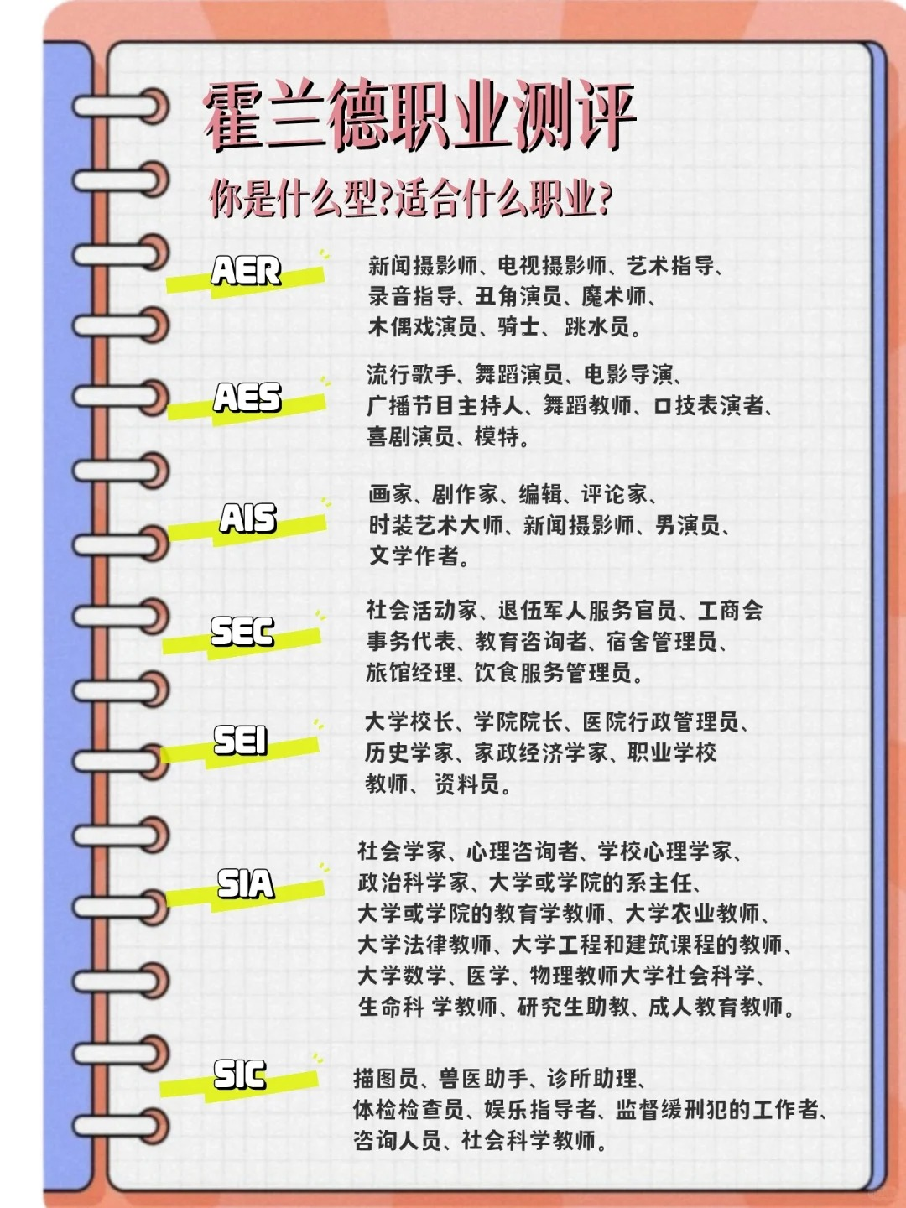
Notes:
1. 人工智能工程技术人员
定义：从事与人工智能相关算法、深度学习等多种技术的分析、研究、开发，并对人工智能系统进行设计、优化、运维、管理和应用的工程技术人员。
主要工作任务：
分析、研究人工智能算法、深度学习等技术并加以应用；
研究、开发、应用人工智能指令、算法；
规划、设计、开发基于人工智能算法的芯片；
研发、应用、优化语言识别、语义识别、图像识别、生物特征识别等人工智能技术；
设计、集成、管理、部署人工智能软硬件系统；
设计、开发人工智能系统解决方案。
2. 物联网工程技术人员
定义：从事物联网架构、平台、芯片、传感器、智能标签等技术的研究和开发，以及物联网工程的设计、测试、维护、管理和服务的工程技术人员。
主要工作任务：
研究、应用物联网技术、体系结构、协议和标准；
研究、设计、开发物联网专用芯片及软硬件系统；
规划、研究、设计物联网解决方案；
规划、设计、集成、部署物联网系统并指导工程实施；
安装、调测、维护并保障物联网系统的正常运行；
3.大数据工程技术人员
定义：从事大数据采集、清洗、分析、治理、挖掘等技术研究，并加以利用、管理、维护和服务的工程技术人员。
主要工作任务：
研究、开发大数据采集、清洗、存储及管理、分析及挖掘、展现及应用等技术；
研究、应用大数据平台体系架构、技术和标准；
设计、开发、集成、测试大数据软硬件系统；
大数据采集、大数据清洗、大数据建模与大数据分析；
管理、维护并保障大数据系统稳定运行；
监控、管理和保障大数据安全；
提供大数据的技术咨询和技术服务。
4.云计算工程技术人员
定义：从事云计算技术研究，云系统构建、部署、运维，云资源管理、应用和服务的工程技术人员。
主要工作任务：
研究、开发虚拟化、云平台、云资源管理和分发等云计算技术，以及大规模数据管理、分布式数据存储等相关技术；
研究、应用云计算技术、体系架构、协议和标准；
规划、设计、开发、集成、部署云计算系统；
管理、维护并保障云计算系统的稳定运行；
监控、保障云计算系统安全；
提供云计算系统的技术咨询和技术服务。
5.建筑信息模型技术员
定义：利用计算机软件进行工程实践过程中的模拟建造，以改进其全过程中工程工序的技术人员。
主要工作任务：
负责项目中建筑、结构、暖通、给排水、电气专业等BIM模型的搭建、复核、维护管理工作；
协同其它专业建模，并做碰撞检查；
BIM可视化设计：室内外渲染、虚拟漫游、建筑动画、虚拟施工周期等；
施工管理及后期运维。
6.电子竞技运营师
定义：在电竞产业从事组织活动及内容运营的人员。
主要工作任务：
进行电竞活动的整体策划和概念规划，设计并制定活动方案；
维护线上、线下媒体渠道关系，对电竞活动的主题、品牌进行宣传、推广、协调及监督；
分析评估电竞活动商业价值，设计活动赞助权益，并拓展与赞助商、承办商的合作；
协调电竞活动的各项资源，组织电竞活动；
制作和发布电竞活动的音视频内容，并评估发布效果；
对电竞活动进行总结报告，对相关档案进行管理；
7.电子竞技员
定义：从事不同类型电子竞技项目比赛、陪练、体验及活动表演的人员。
主要工作任务：
参加电子竞技项目比赛；
进行专业化的电子竞技项目陪练及代打活动；
收集和研究电竞战队动态、电竞游戏内容，提供专业的电竞数据分析；
参与电竞游戏的设计和策划，体验电竞游戏并提出建议；
参与电竞活动的表演。
8.无人机驾驶员
定义：通过远程控制设备，驾驶无人机完成既定飞行任务的人员。
主要工作任务：
安装、调试无人机电机、动力设备、浆叶及相应任务设备等；
根据任务规划航线；
根据飞行环境和气象条件校对飞行参数；
操控无人机完成既定飞行任务；
整理并分析采集数据；
评价飞行结果和工作效果；
检查、维护、整理无人机及任务设备。
9.数字化管理师
定义：利用数字化办公软件平台，进行企业及组织人员架构编辑、组织运营流程维护、工作流协同、大数据决策分析、企业上下游在线化连接，使企业组织在线、沟通在线、协同在线、业务在线、生态在线，实现企业经营管理在线化、数字化的人员。
主要工作任务：
将企业及组织人员架构编辑在数字化管理平台，负责制定企业数字化办公软件推进计划和落地实施方案，进行扁平可视化管理；
负责数字化办公所有模块的搭建和组织运转必备流程的维护，实现组织高效安全的沟通；
设定企业及组织工作流协同机制，实现知识经验的沉淀和共享；
通过业务流程和业务行为的在线化，实现企业的大数据决策分析；
以企业为中心的上下游和客户都实现在线化连接，用大数据优化整个生态的用户体验，不断提升生产销售效率。
10.农业经理人
定义：在农民专业合作社等农业经济合作组织中，从事农业生产组织、设备作业、技术支持、产品加工与销售等管理服务的人员。
主要工作任务：
搜集和分析农产品供求、客户需求数据等信息；
编制生产、服务经营方案和作业计划；
调度生产、服务人员，安排生产或服务项目；
指导生产、服务人员执行作业标准；
疏通营销渠道，维护客户关系；
组织产品加工、运输、营销；
评估生产、服务绩效，争取资金支持。
11.工业机器人系统操作员
定义：使用示教器、操作面板等人机交互设备及相关机械工具对工业机器人、工业机器人工作站或系统进行装配、编程、调试、工艺参数更改、工装夹具更换及其他辅助作业的人员。
主要工作任务：
按照工艺指导文件等相关文件的要求完成作业准备；
按照装配图、电气图、工艺文件等相关文件的要求，使用工具、仪器等进行工业机器人工作站或系统装配；
使用示教器、计算机、组态软件等相关软硬件工具对工业机器人、可编程逻辑控制器、人机交互界面、电机等设备和视觉、位置等传感器进行程序编制、单元功能调试和生产联调；
使用示教器、操作面板等人机交互设备进行生产过程的参数设定与修改、菜单功能的选择与配置、程序的选择与切换；
进行工业机器人系统工装夹具等装置的检查、确认、更换与复位；
观察工业机器人工作站或系统的状态变化并做相应操作，遇到异常情况执行急停操作等；
填写设备装调、操作等记录。
12.工业机器人系统运维员
定义：使用工具、量具、检测仪器及设备，对工业机器人、工业机器人工作站或系统进行数据采集、状态监测、故障分析与诊断、维修及预防性维护与保养作业的人员。
主要工作任务：
对工业机器人本体、末端执行器、周边装置等机械系统进行常规性检查、诊断；
对工业机器人电控系统、驱动系统、电源及线路等电气系统进行常规性检查、诊断；
根据维护保养手册，对工业机器人、工业机器人工作站或系统进行零位校准、防尘、更换电池、更换润滑油等维护保养；
使用测量设备采集工业机器人、工业机器人工作站或系统运行参数、工作状态等数据，进行监测；
对工业机器人工作站或系统的故障进行分析、诊断与维修；
编制工业机器人系统运行维护、维修报告。
13.物联网安装调试员
定义：利用检测仪器和专用工具，安装、配置、调试物联网产品与设备的人员。
主要工作任务：
产品和设备检查，检测物联网设备、感知模块、控制模块的质量；
组装物联网设备及相关附件，并选择位置进行安装与固定；
连接物联网设备电路，实现设备供电；
建立物联网设备与设备、设备与网络的连接，检测连接状态；
调整设备安装距离，优化物联网网络布局；
配置物联网网关和短距传输模块参数；
预防和解决物联网产品和网络系统中的网络瘫痪、中断等事件，确保物联
产品及网络的正常运行。
14.城市轨道交通线路工
定义：从事城市轨道交通线路设施施工、大修、维修及巡检的人员。
主要工作任务：
线路设备及附属设施的检查、检测；
线路的日常保养、维修及病害处理；
道岔的日常保养、维修及病害处理；
线路附属设施、设备的日常保养、维修及病害处理；
线路大修；
道岔大修；
线路附属设施设备大修。
本职业包含但不限于以下工种：钢轨探伤工
15.城市轨道交通列车检修工
定义：从事城市轨道交通列车接收、检修及调试的人员。
主要工作任务：
检查、检测、分解、组装以及调试列车机械系统的主要部件；
检查、清洁、更换、检修列车机械系统关键部件，测量、调整关键参数；
使用工具和技术手段测量、判断和处理城轨列车机械系统的故障；
检查和测试列车牵引系统、辅助供电系统的各项功能；
根据综合线路图，检查牵引控制回路、辅助控制回路各电气元件状态，测量和调整主要部件的电气参数；
使用工具和技术手段测量、判断和处理城轨列车电气系统控制回路故障；
检查、调试整列列车性能，确保列车出库状态。
本职业包括但不限于以下工种：城轨电动列车检修工（机械）、城轨电动列车检修工（电气）。
新增工种：
在家政服务员（4-10-01-06）下增设母婴护理员工种
在农业技术员（5-05-01-00）下增设茶园管理员工种
在经济昆虫产品加工工（5-05-06-06）下增设蜂产品品评员工种
在品酒师（6-02-06-07）下增设酒体设计师工种
更改职业名称的职业：
电子音乐编辑（2-10-02-06）更改为电子音乐制作师
在《中华人民共和国职业分类大典（2015年版）》中第四大类下增设企业人力资源管理师职业，职业编码为4-07-03-04
鉴定估价师（4-05-05-02）下设的工种二手车鉴定评估师更改为机动车鉴定评估师

Slide 17
